Slide 1
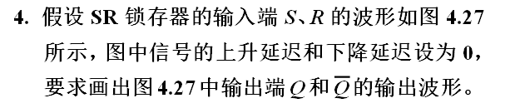
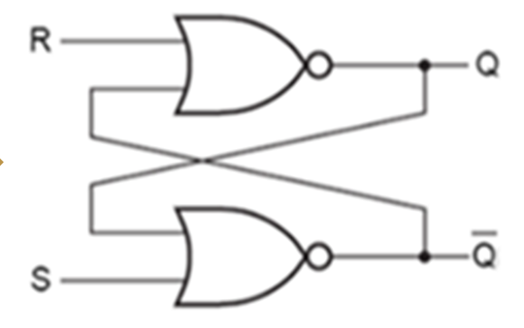
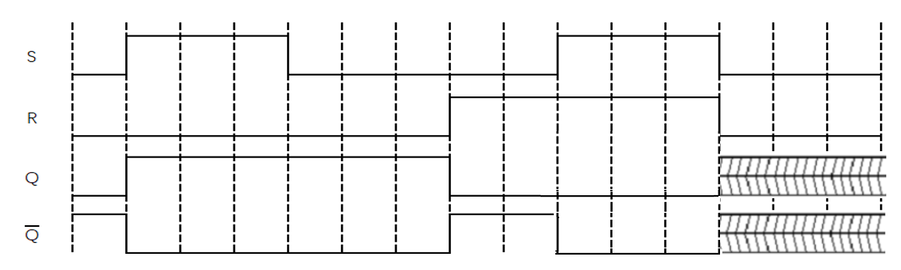
1
0
4
1
0
1
1
0
0
0
1
1
0
0
0
1
1
0
0
0
1
1
0
0
0
S=R=1之后，Q和Q~都为0
造成后续的错误

Slide 2
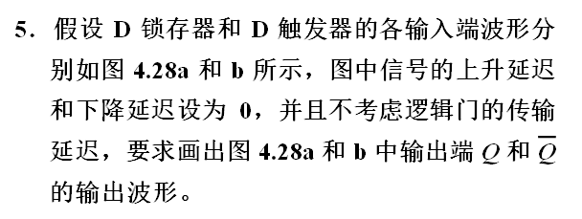
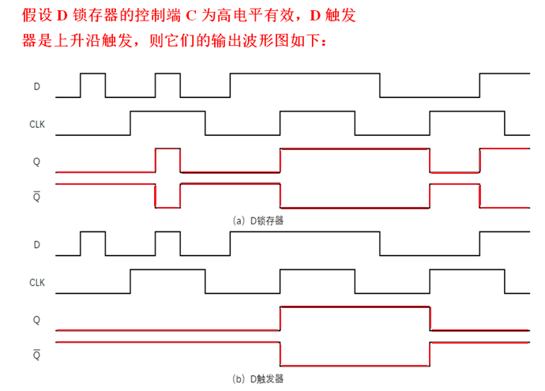
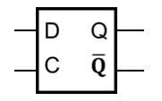

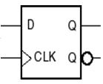
5
D在C高电平之前稳定
或者
D在C高电平之后变化
都会改变Q
C
CLK
只有D先稳定，CLK边沿随后到来（D继续保持稳定一会），才会改变Q

Slide 3
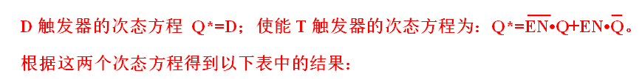

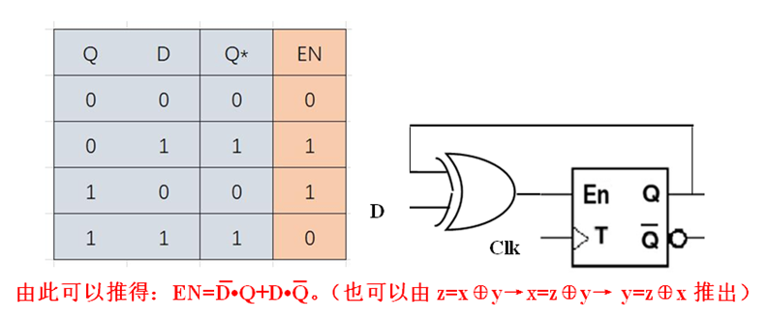
6
不管原来的Q是0还是1，时钟到来之后Q*就必须=D
所以，不能允许T触发器的Q*在每次时钟到来之后都反转
所以，增加D输入端，利用D和原来的Q对EN进行控制，从而控制Q*
当Q=0时，如果D=0，那么Q*必须=0，所以EN要为0

Slide 4
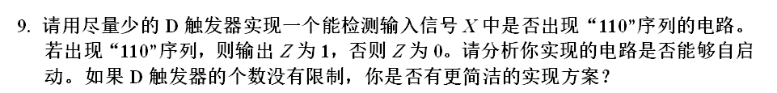
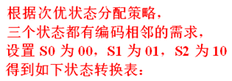

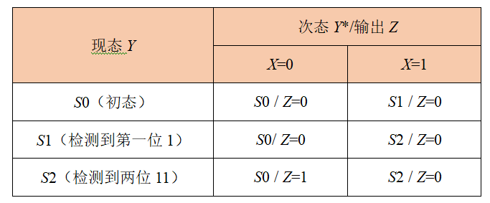
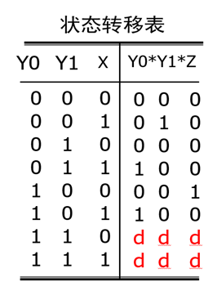
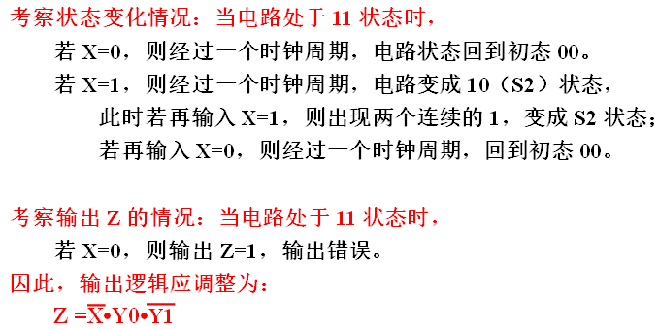
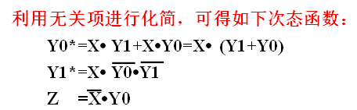
9
分析未用状态
： Y0Y1=11

Slide 5


不化简：Y0*=XY0~Y1 + XY0Y1~
如果Y0*不化简，
则初始为11状态时，无论接下来
X=0或1，都可以随后变为00状态
（相当于输入的1无效）
化简：
Y0*
Y0Y1
X
00 01 11 10
0
1
d
考试时是否有唯一正确的做法，我们会提前说明
1
d
1
Y1*
Y0Y1
X
00 01 11 10
Y0Y1
Z
0
1
d
X
00 01 11 10
1
d/1
0
1
d
1
d
如果在初始为11状态时，希望X=1之后
变为01状态，则需要把一个d改为1，并
重新修改Y1*方程。（随后再经过若干周期也可以回到00状态）

Slide 6
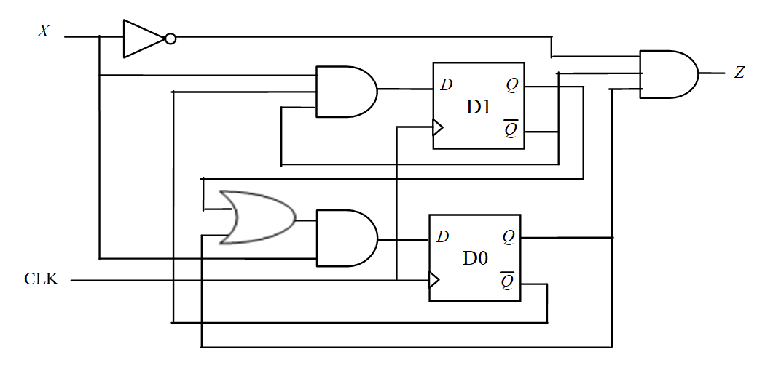

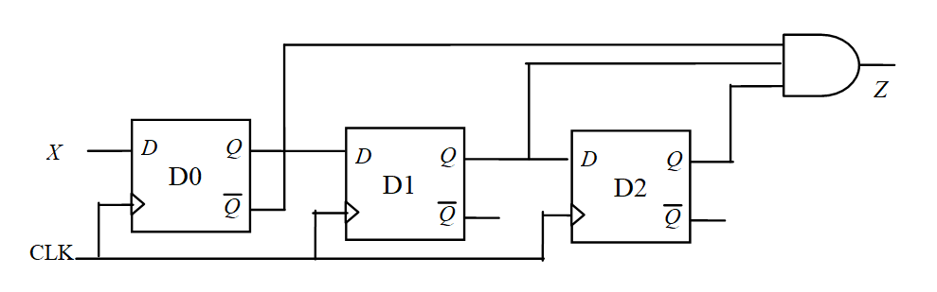
Y1
Y0
连续输入110，则这三个时钟周期后D0=0，D1=D2=1，则Z=1

Slide 7
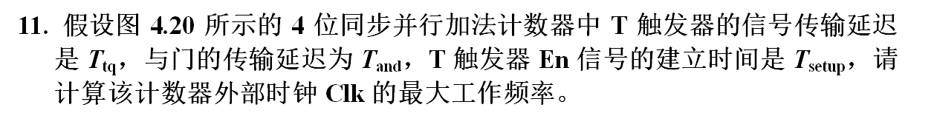
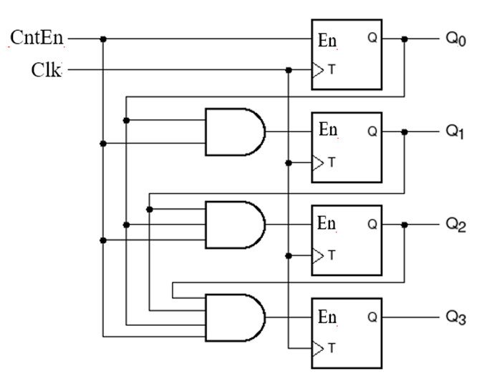
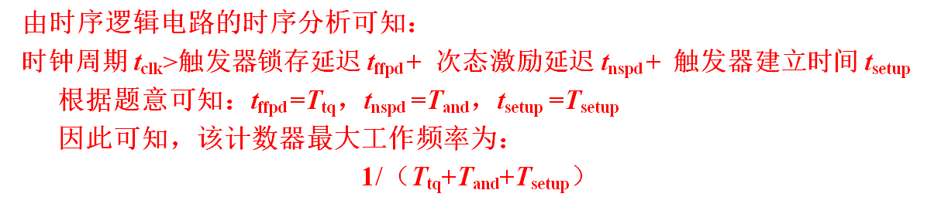
11

Slide 8
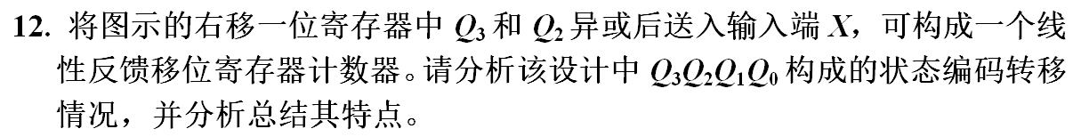
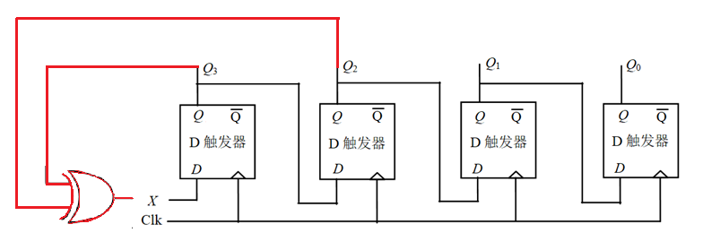
12
Q₃Q₂Q₁Q₀编码状态转移的情况如下：
0000→0000;
0001→0000;
0010→0001→0000;
0011→0001→0000;
0100→1010→1101→0110→1011→1101
0101→1010
1000→1100→0110
1111→0111→1011
1001→1100
1110→0111
蓝色编码是所有不重复的16种情况

Slide 9
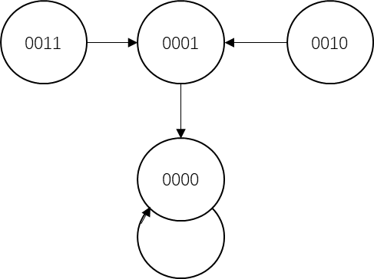
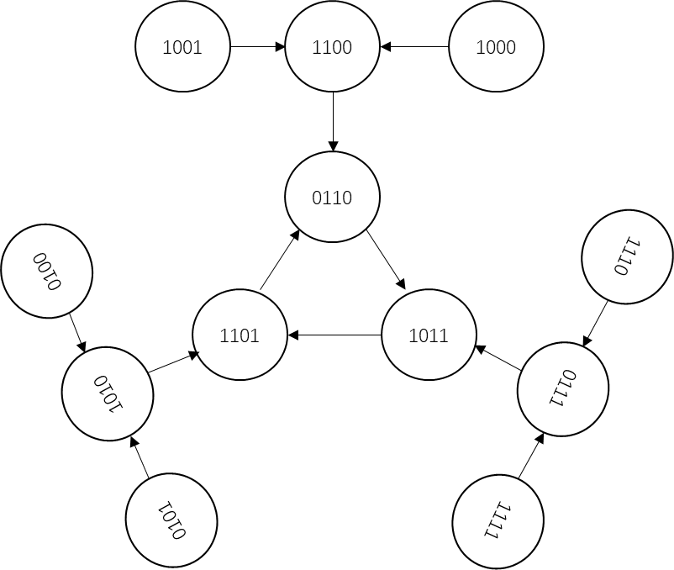
0000→0000;
0001→0000;
0010→0001→0000;
0011→0001→0000;
0100→1010→1101→0110→1011→1101
0101→1010
1000→1100→0110
1111→0111→1011
1001→1100
1110→0111
图中有两个工作循环（两个绿色虚线大框），一个是三状态，一个单状态。其它状态都会在有限个时钟周期后，进入工作循环中。

